Slide 1
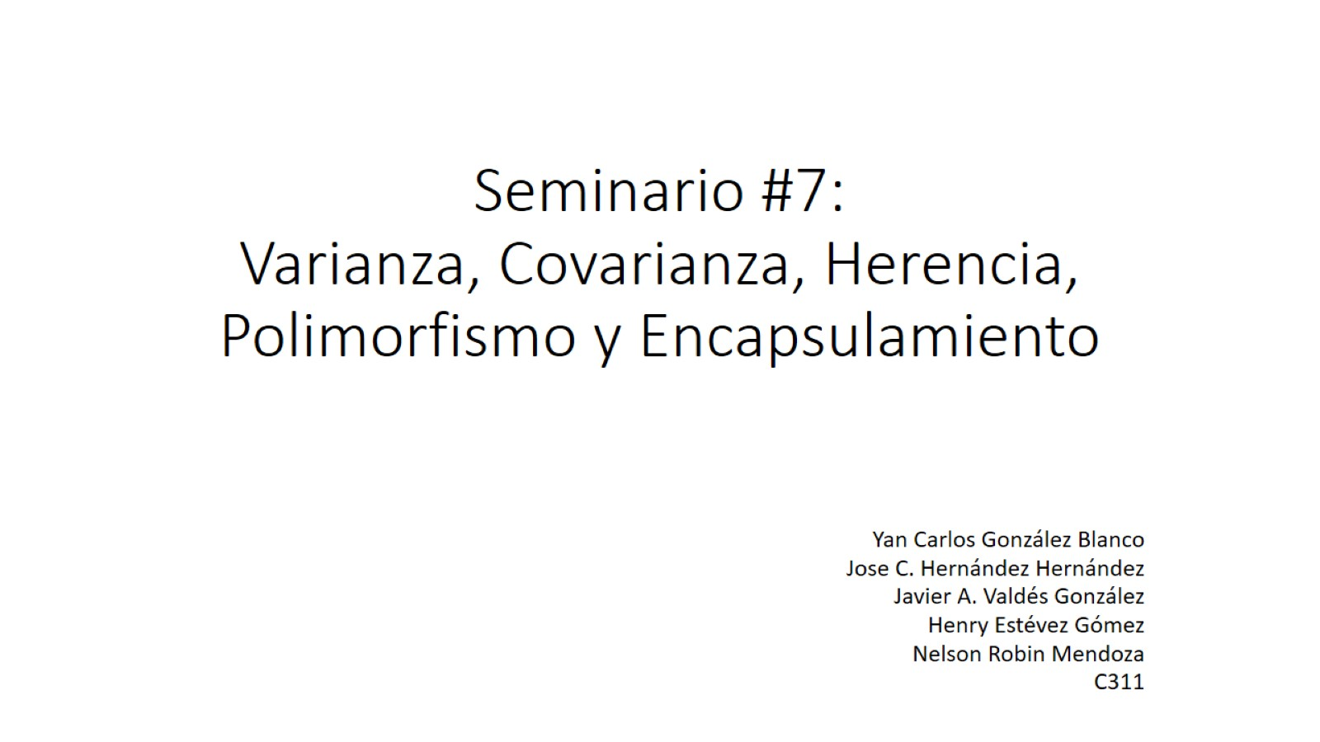
Seminario #7: Varianza, Covarianza, Herencia, Polimorfismo y Encapsulamiento

Slide 2
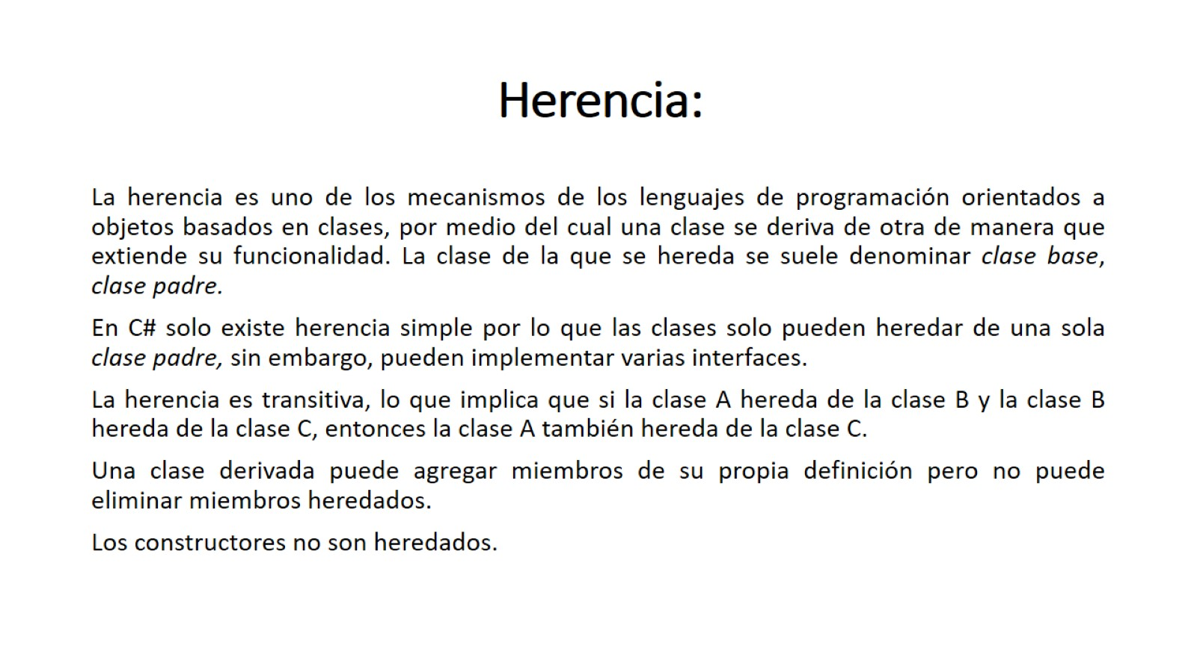
Herencia:

Slide 3
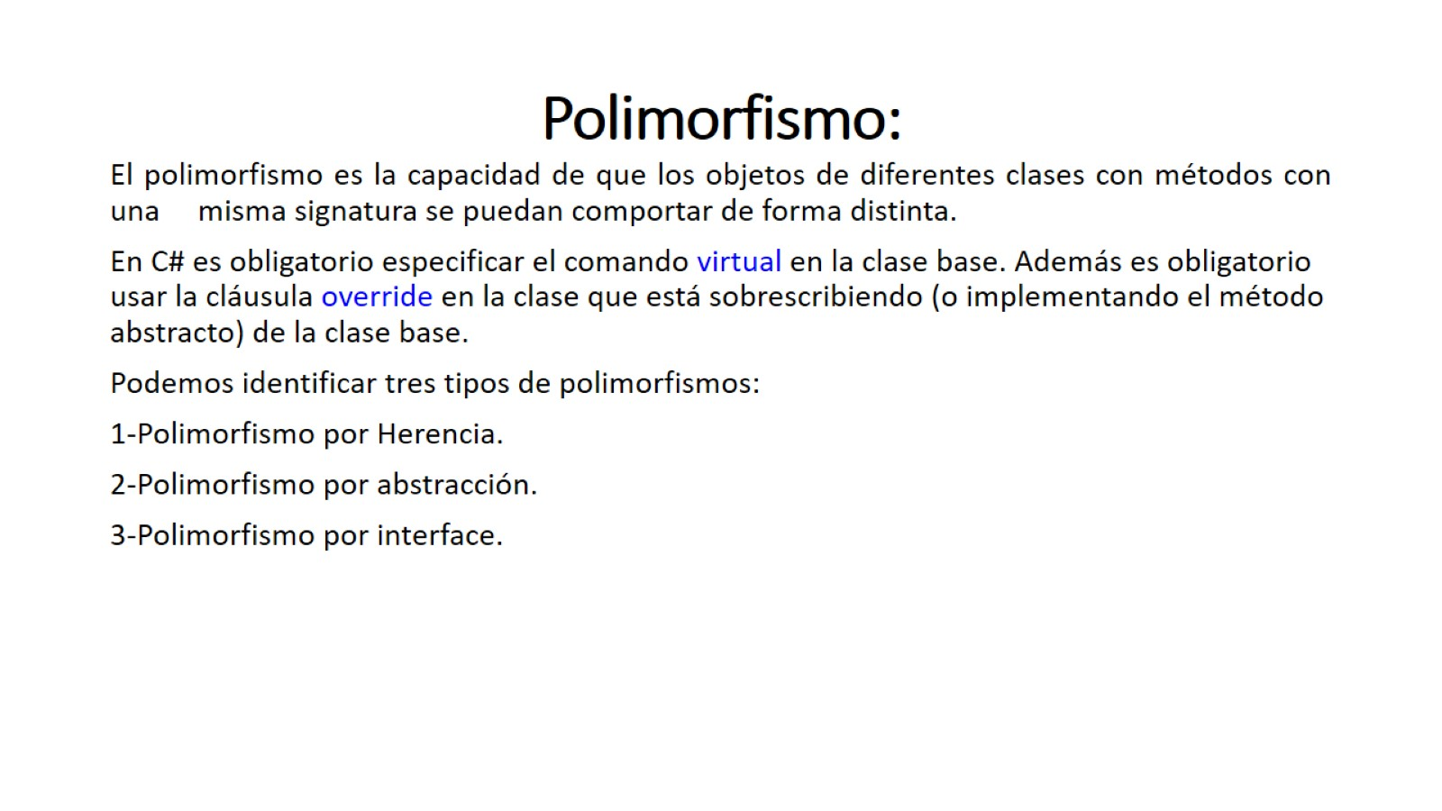
Polimorfismo:

Slide 4
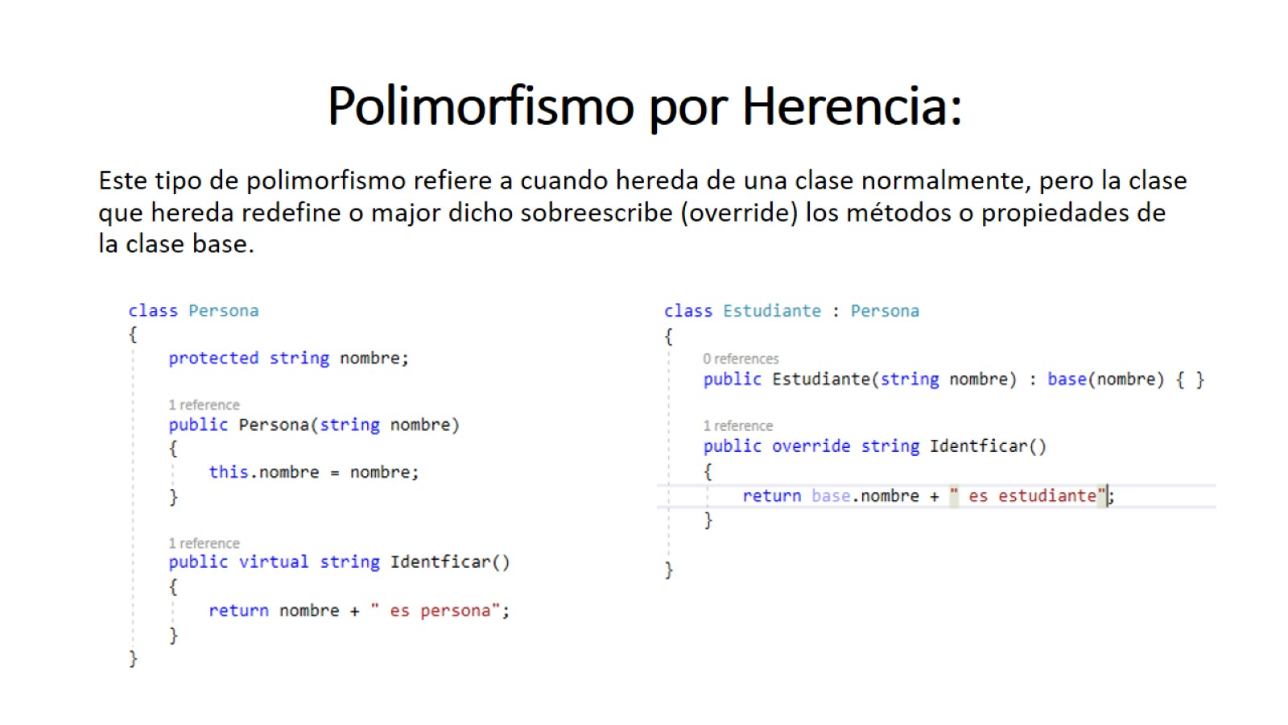
Polimorfismo por Herencia:

Slide 5
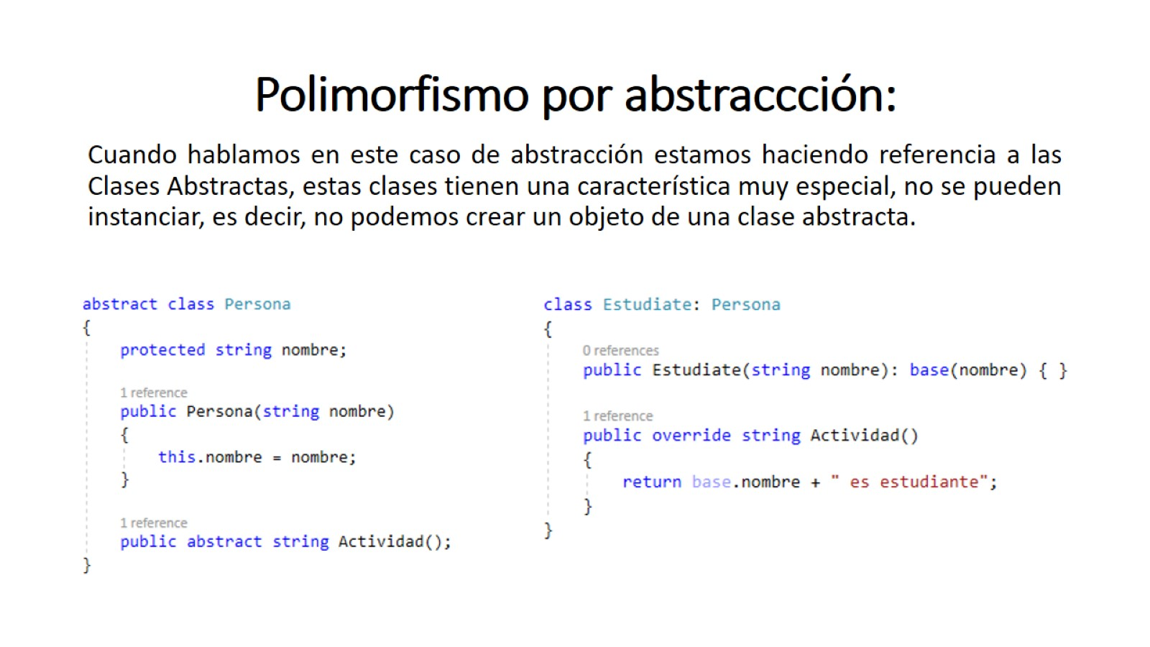
Polimorfismo por abstraccción:

Slide 6
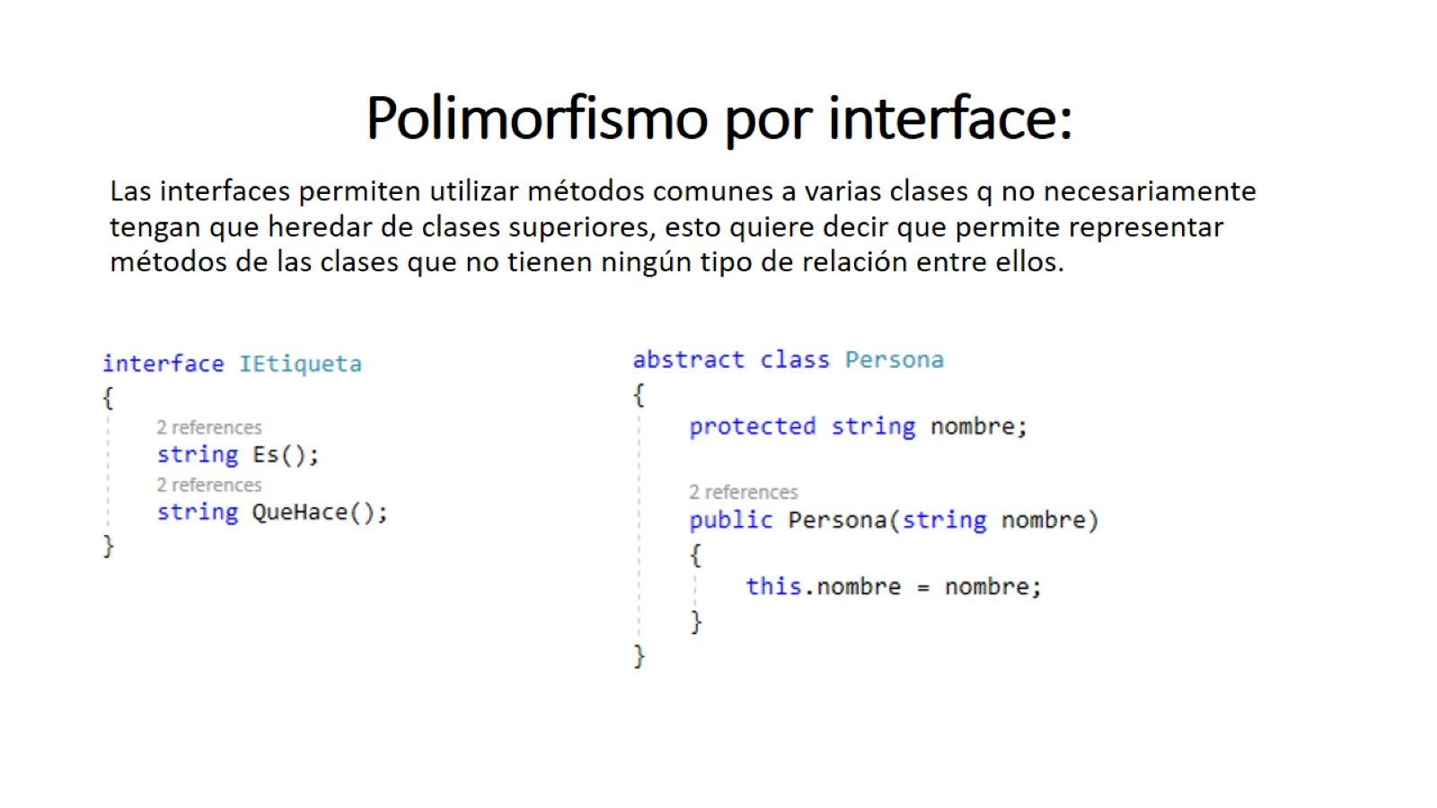
Polimorfismo por interface:

Slide 7
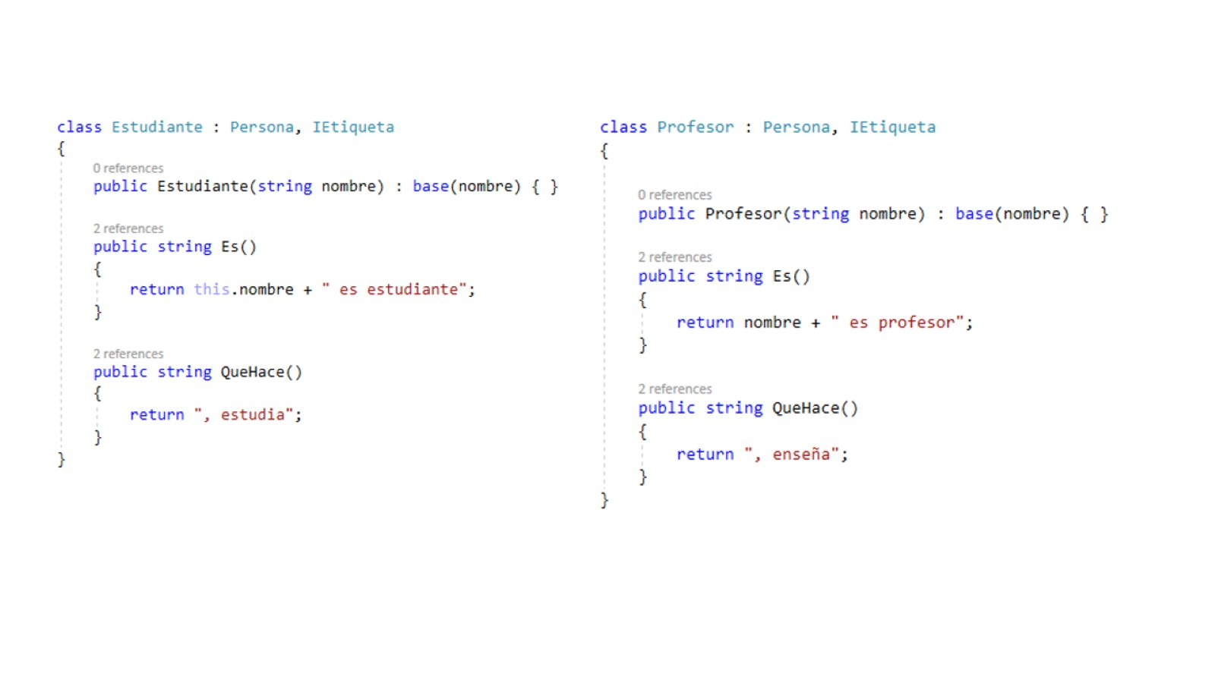

Slide 8
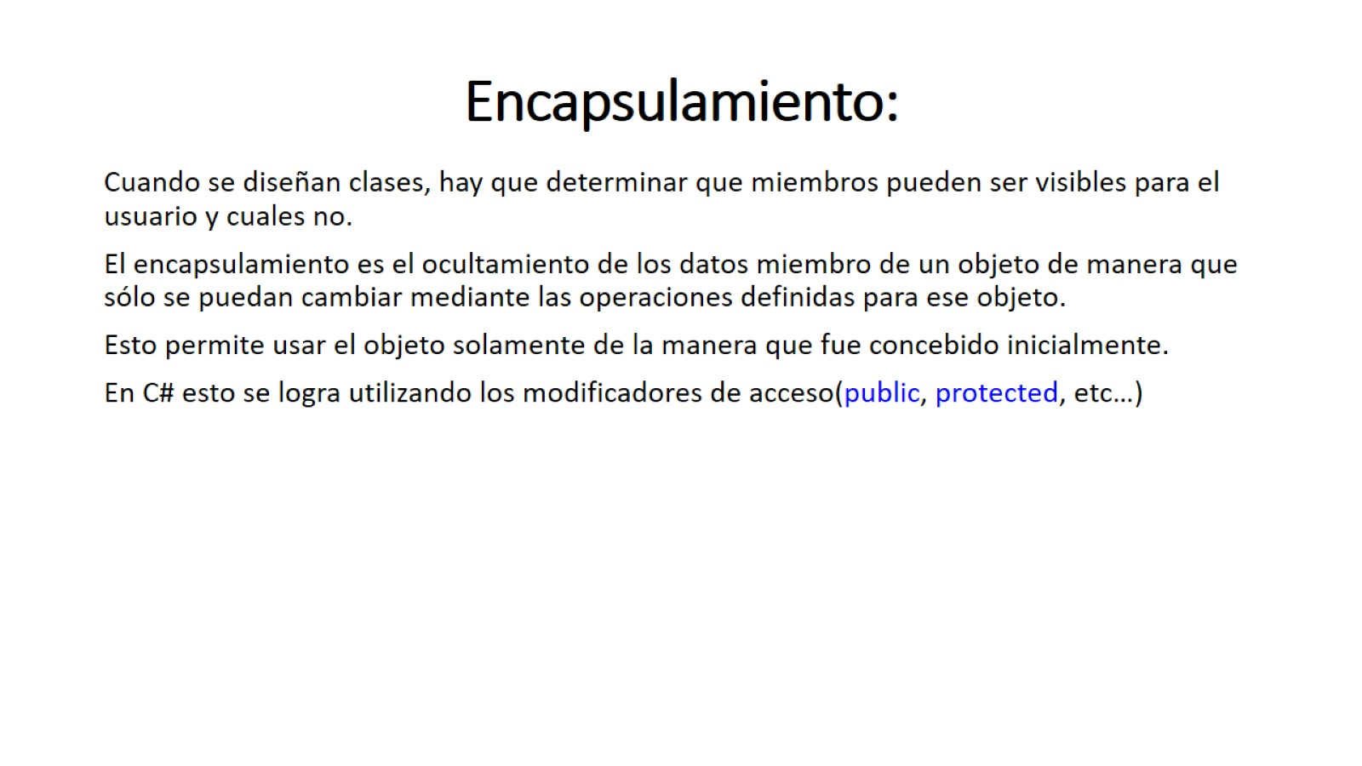
Encapsulamiento:

Slide 9
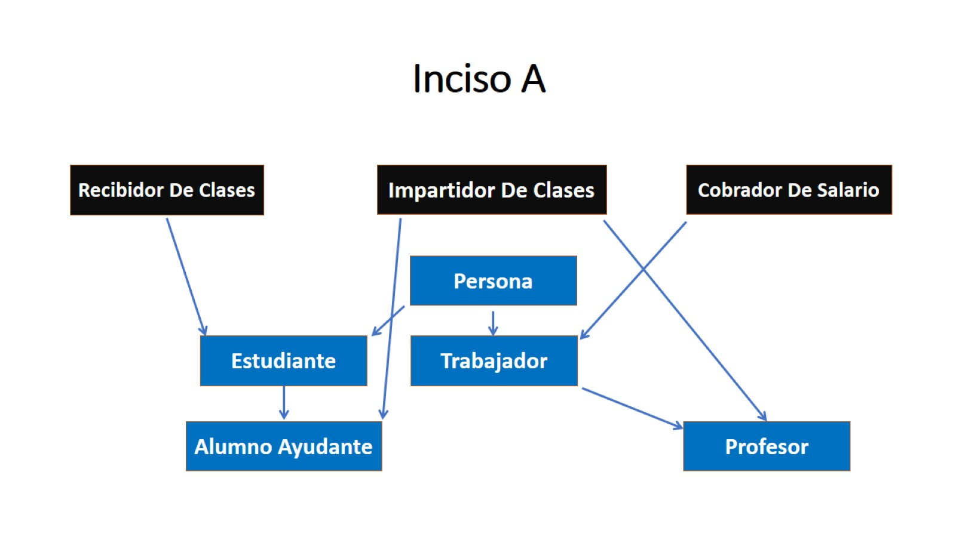
Inciso A

Slide 10
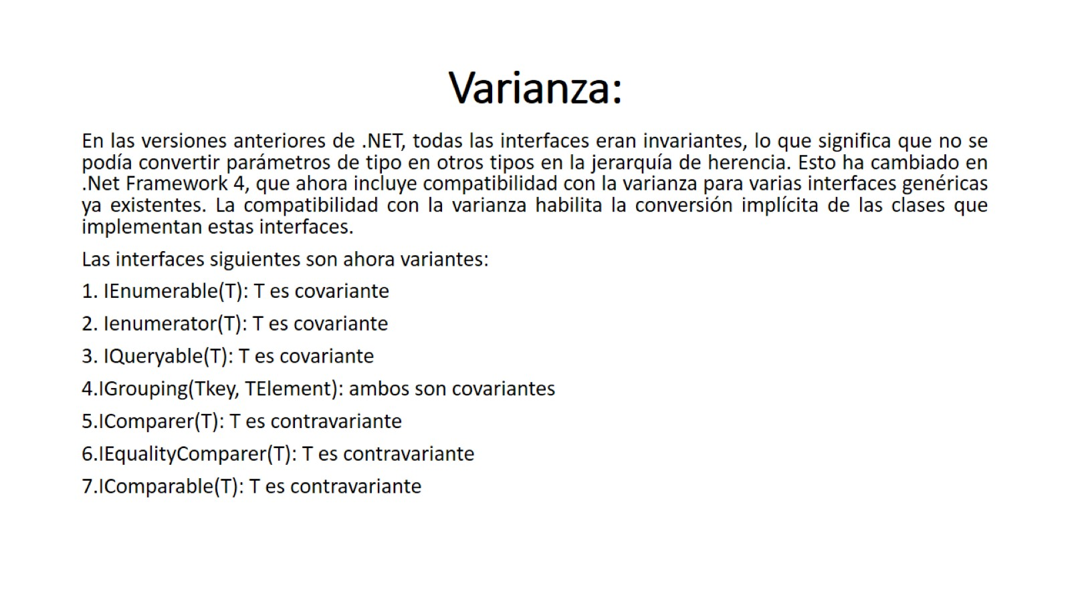
Varianza:

Slide 11
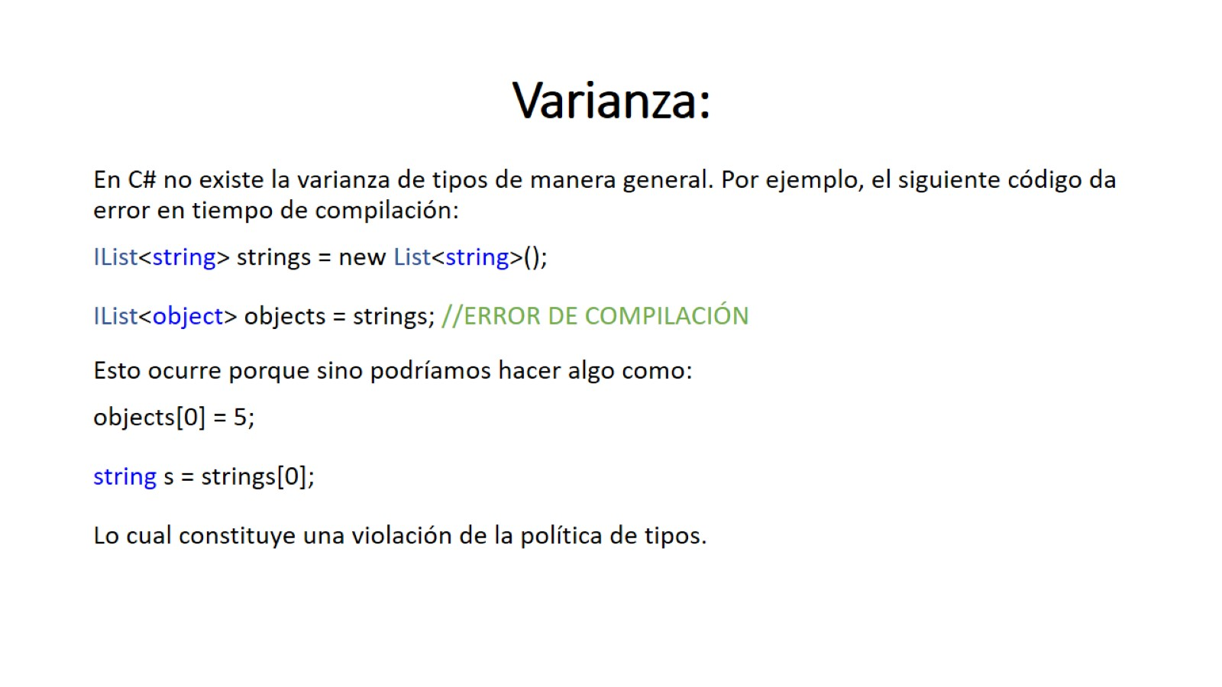
Varianza:

Slide 12
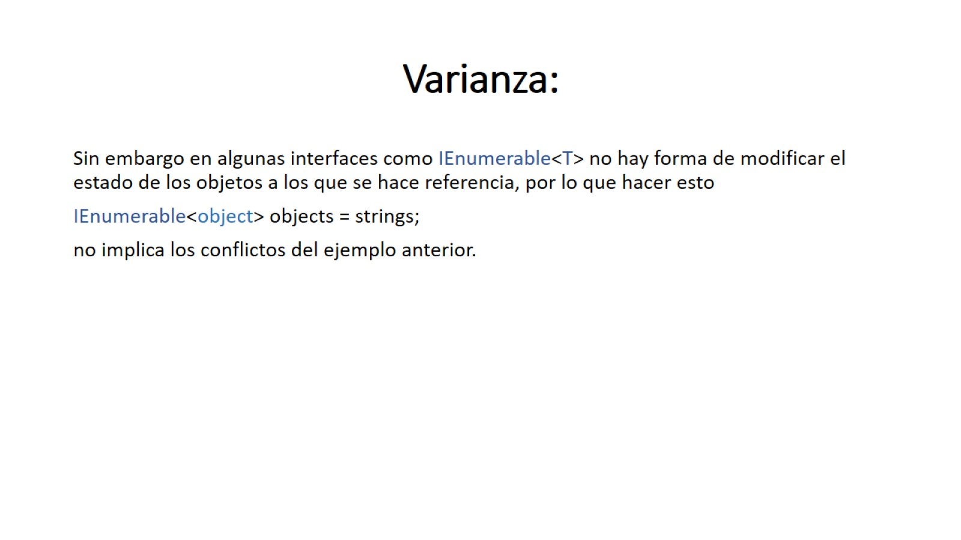
Varianza:

Slide 13
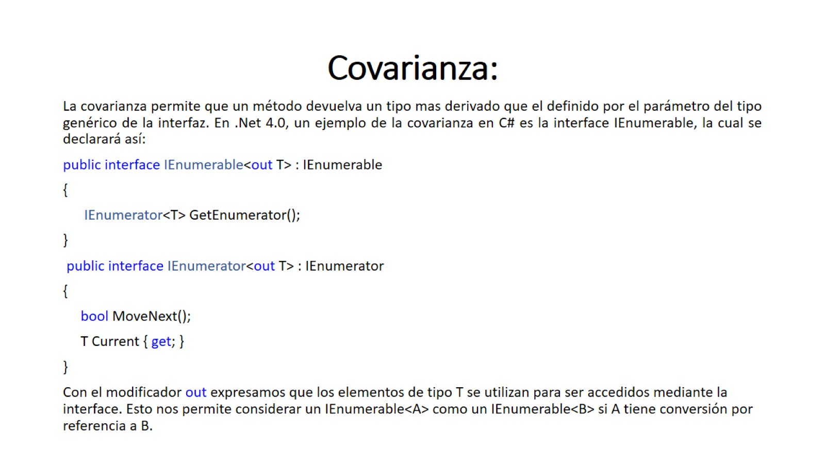
Covarianza:

Slide 14
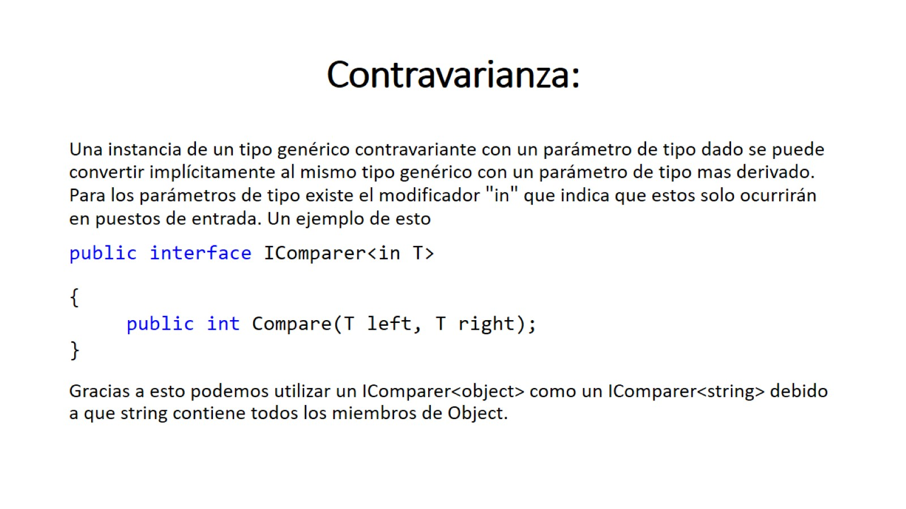
Contravarianza:

Slide 15
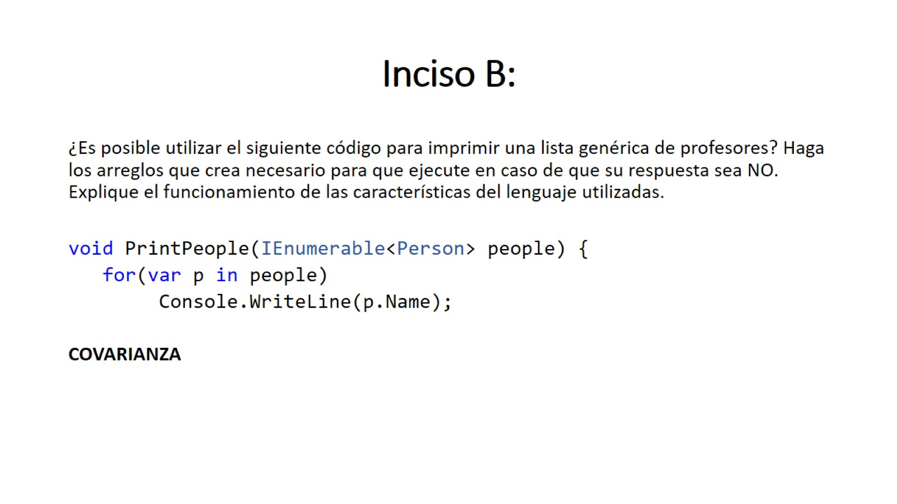
Inciso B:

Slide 16
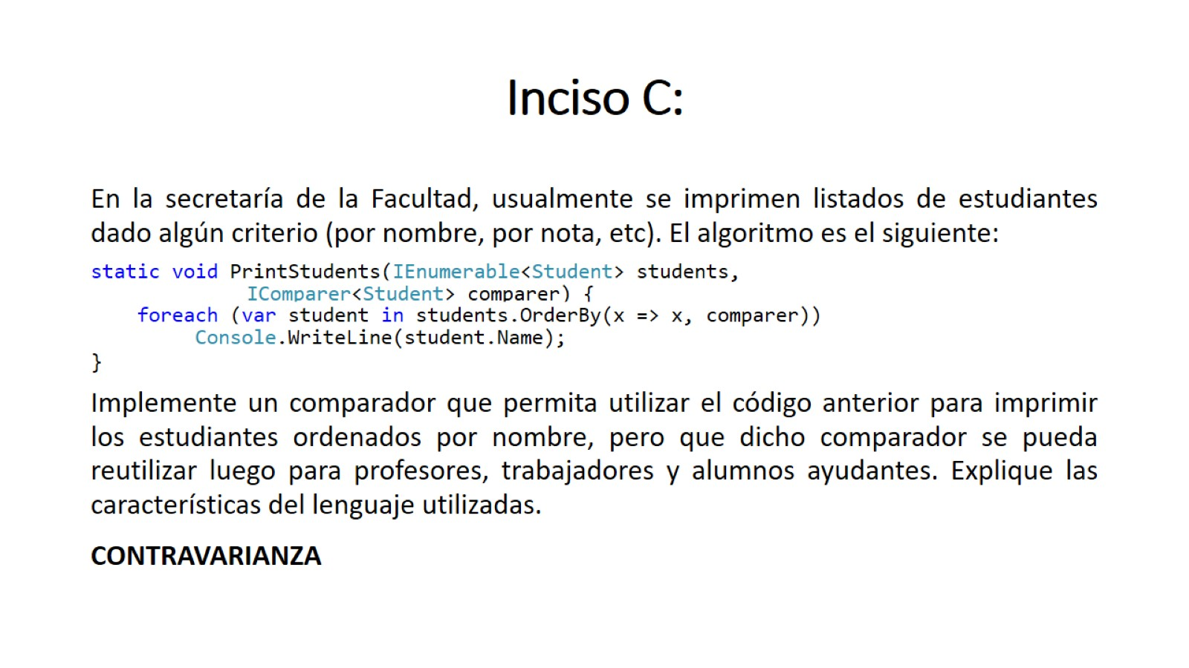
Inciso C:

Slide 17
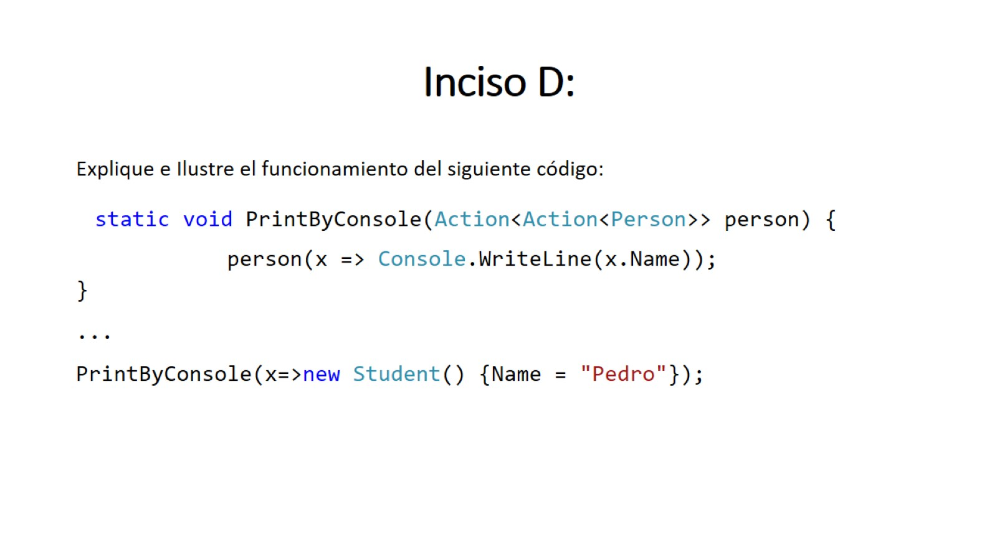
Inciso D:

Slide 18
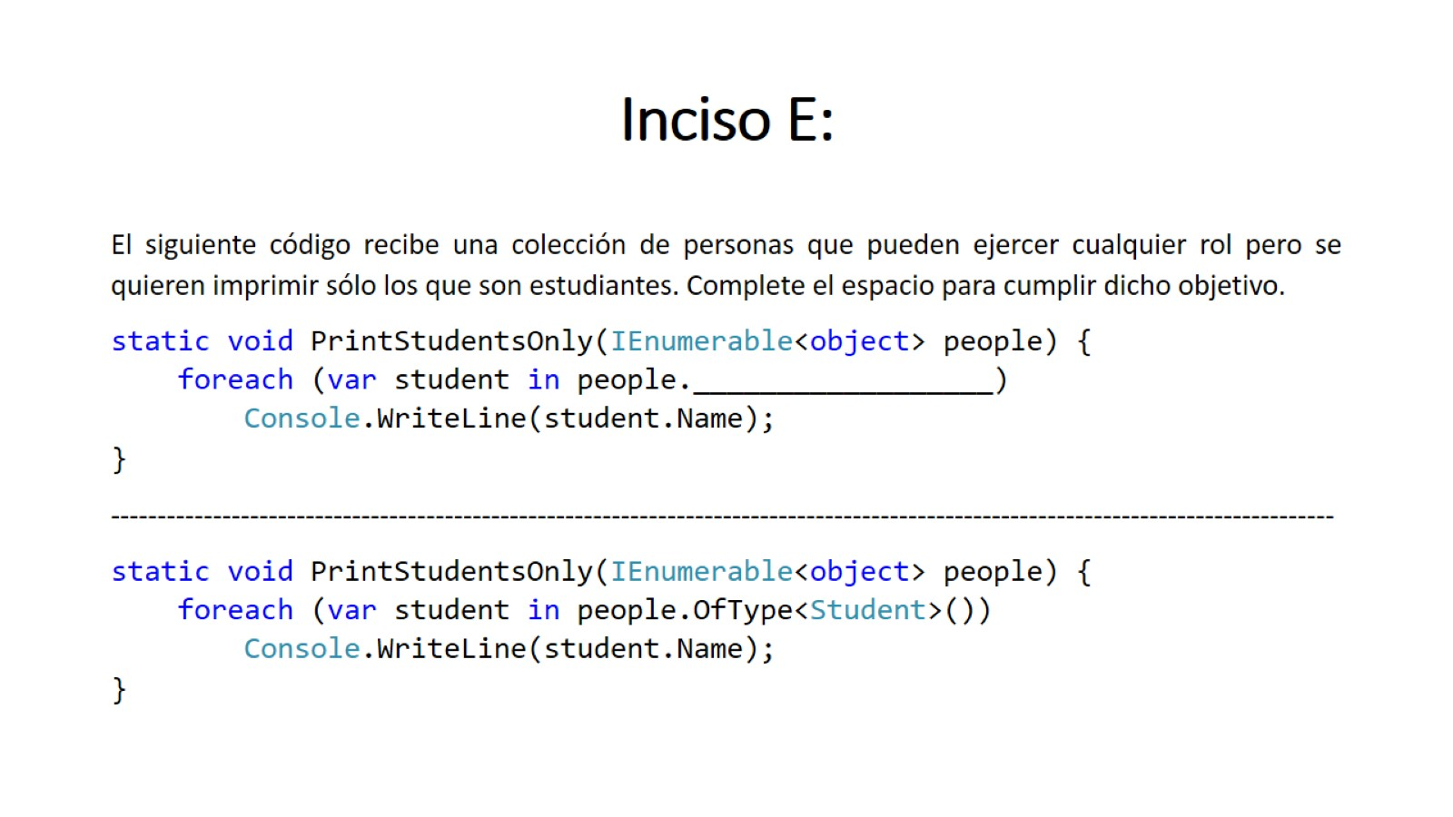
Inciso E:

